Slide 1
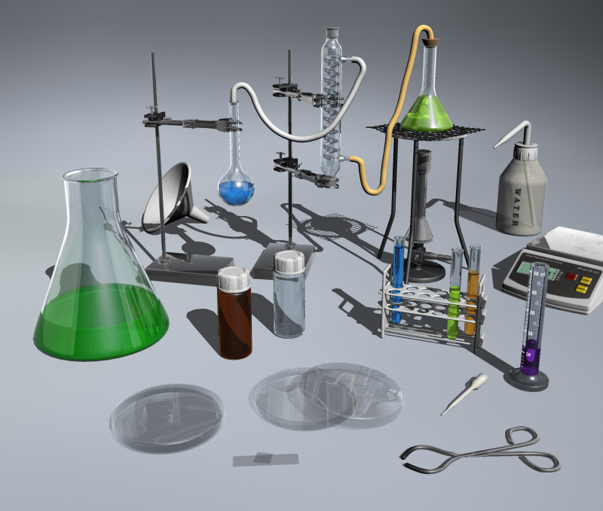
Látky a ich vlastnosti
Laboratórne pomôcky - test

Slide 2
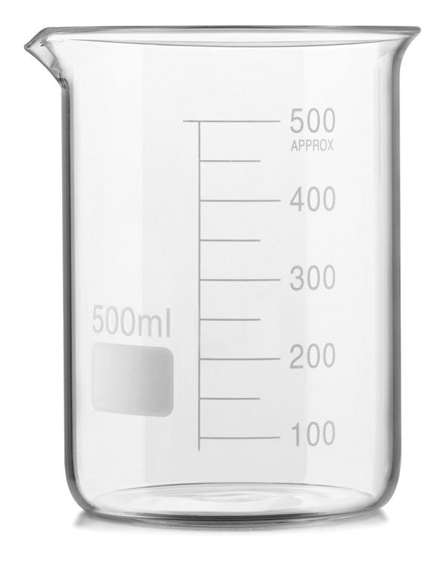
Čo je na obrázku?
a) teplomer
a) skúmavka
b) byreta
b) kadička
c) pipeta
c) kužeľová banka
d) odmerný valec
d) chladič

Slide 3
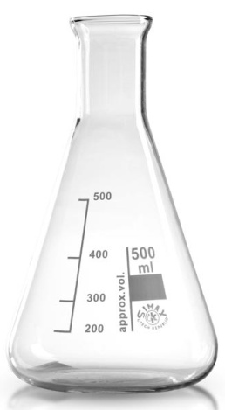
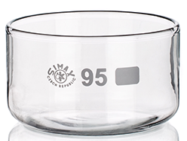
Čo je na obrázku?
a) kryštalizačná miska
a) skúmavka
b) Petriho miska
b) kadička
c) kadička
c) odmerný valec
d) kužeľová banka
d) odparovacia miska

Slide 4
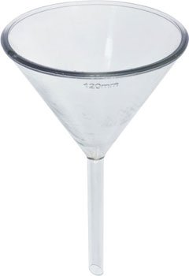
Čo je na obrázku?
a) kadička
a) chladič
b) skúmavka
b) pipeta
c) odmerný valec
c) filtračný lievik
d) byreta
d) pipeta

Slide 5
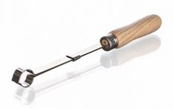
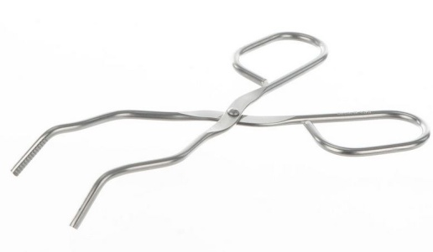
Čo je na obrázku?
a) chemické kliešte
a) železný kruh
b) svorka
b) stojan
c) držiak
c) svorka
d) držiak na skúmavky
d) laboratórna lyžička

Slide 6
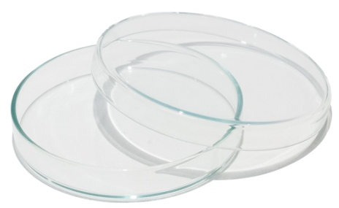
Klikni na správny obrázok:
odparovacia miska
a)
b)
c)
d)

Slide 7
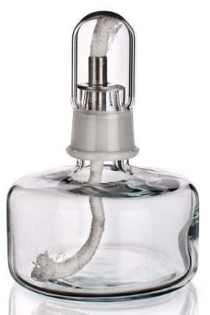
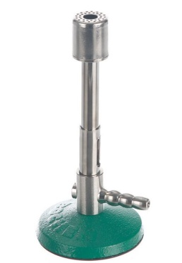
Klikni na správny obrázok:
Liehový kahan
a)
c)
b)

Slide 8
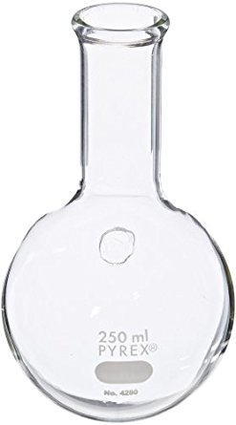
Klikni na správny obrázok:
destilačná banka
a)
d)
c)
b)

Slide 9
Ďakujem za pozornosť!
Zdroj obrázkov: internet

